Slide 1
Бюджетное учреждение Ханты-Мансийского автономного округа - Югры «Когалымский комплексный центр социального обслуживания населения»
Формирование навыков самостоятельного и сопровождаемого проживания в условиях обучающего модуля «тренировочная квартира»
Подготовил:
Смыслова Лариса Геннадьевна,
инструктор по труду отделения социальной реабилитации и абилитации детей с ограниченными возможностями
г. Когалым

Slide 2
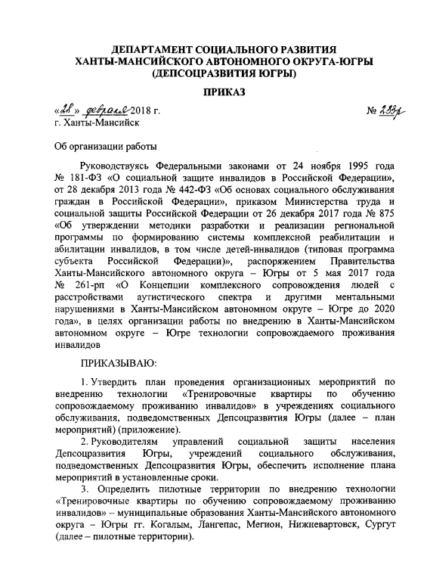
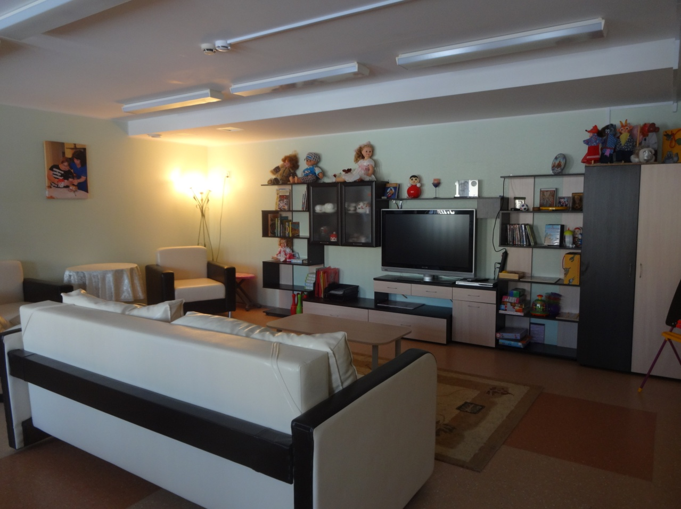

Slide 3
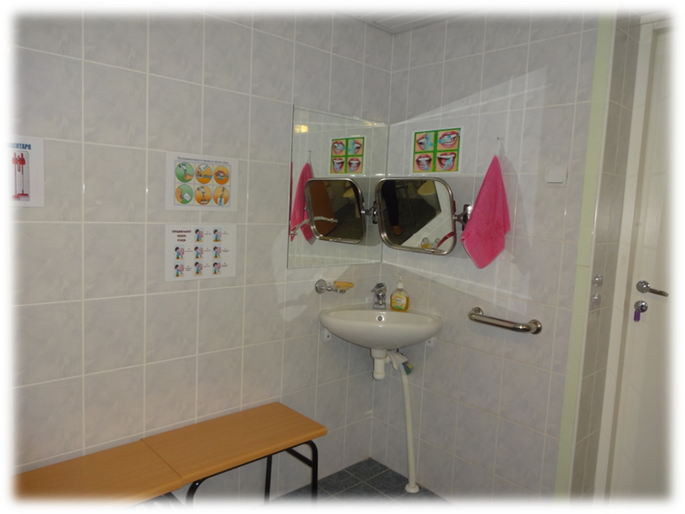
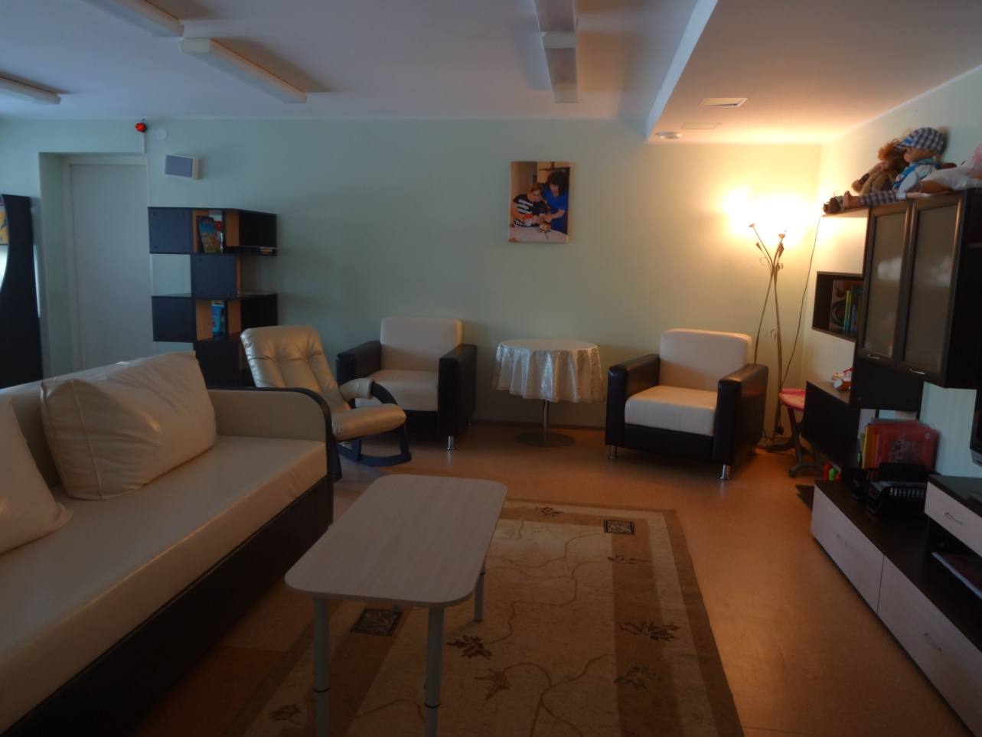
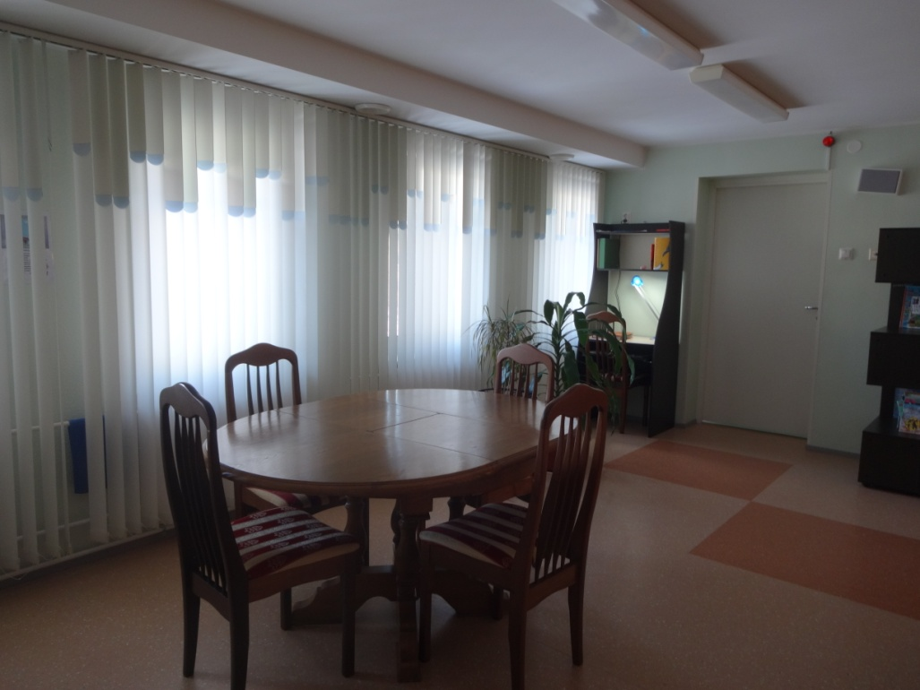

Slide 4
Цель: оказание помощи детям-инвалидам в максимальной реализации своих возможностей при освоении бытовых и трудовых навыков, навыков самообслуживания и гигиены, бытовой безопасности, а также организации собственного досуга и сферы общения Задачи: 1. Формирование умений ориентироваться в окружающем социуме на бытовом уровне. 2. Формирование знаний, умений и навыков бытового труда. 3. Формирование представления о чистоте и порядке в помещении, на территории Центра, на улицах. 4. Формирование представлений и знаний о нормах культуры поведения, накопление соответствующего опыта. 5. Формирование социального поведения, умение адекватно общаться, обращаться за помощью, соблюдая принятые правила приличия. 6. Отработка навыков самообслуживания и личной гигиены для достижения возможной степени независимости. 7. Развитие и коррекция познавательных функций, эмоционально волевой сферы. 8. Воспитание позитивных качеств личности. 9. Воспитание уважительного отношения к труду людей

Slide 5
Реализация программы посредством предоставления социальных услуг согласно ИППСУ
обучение навыкам поведения в быту и общественных местах
(1 раз в неделю)
формирование позитивных интересов, в том числе в сфере досуга
(1 раз в неделю)
социально-бытовая адаптация
(1 раз в неделю)

Slide 6
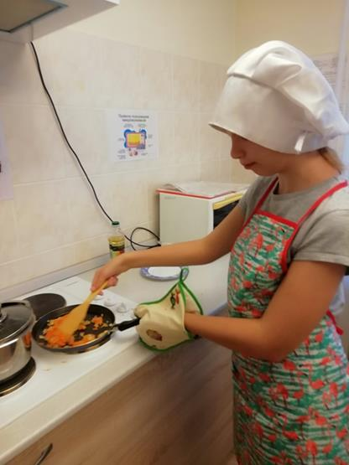
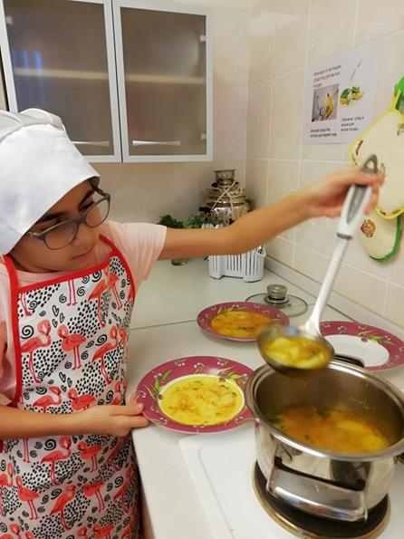

Slide 7
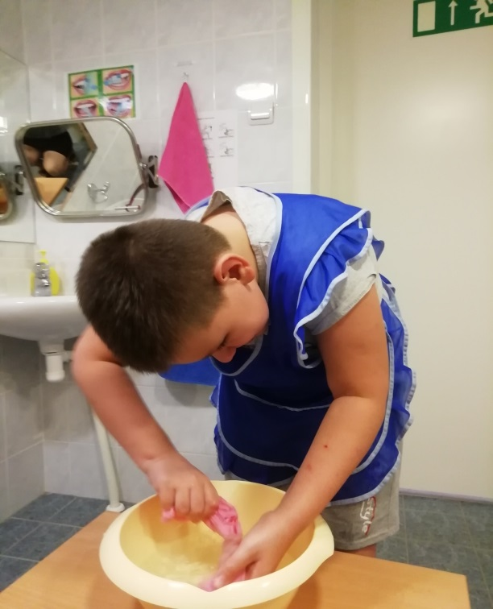
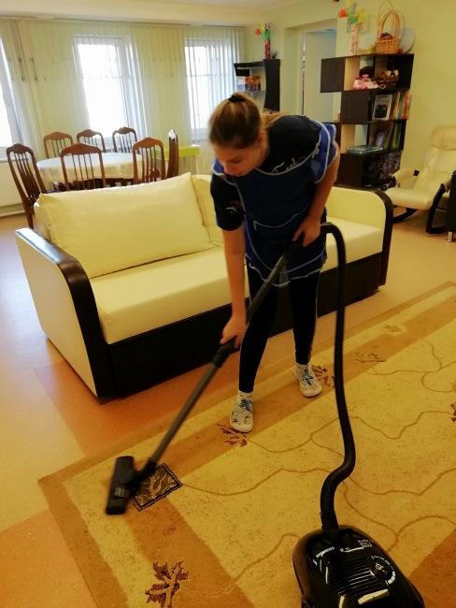
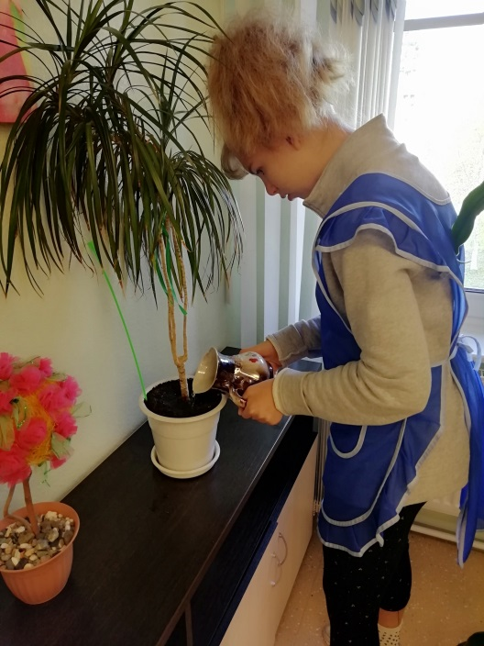
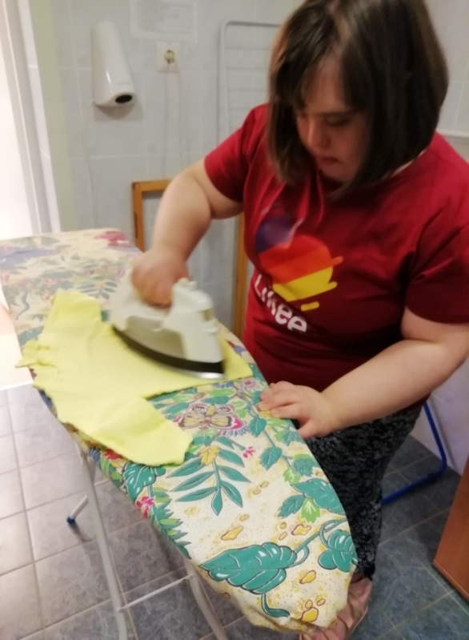

Slide 9
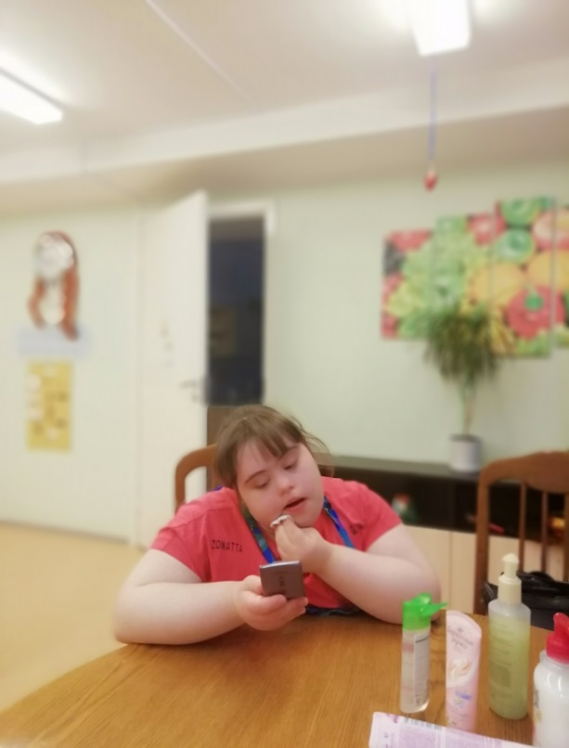
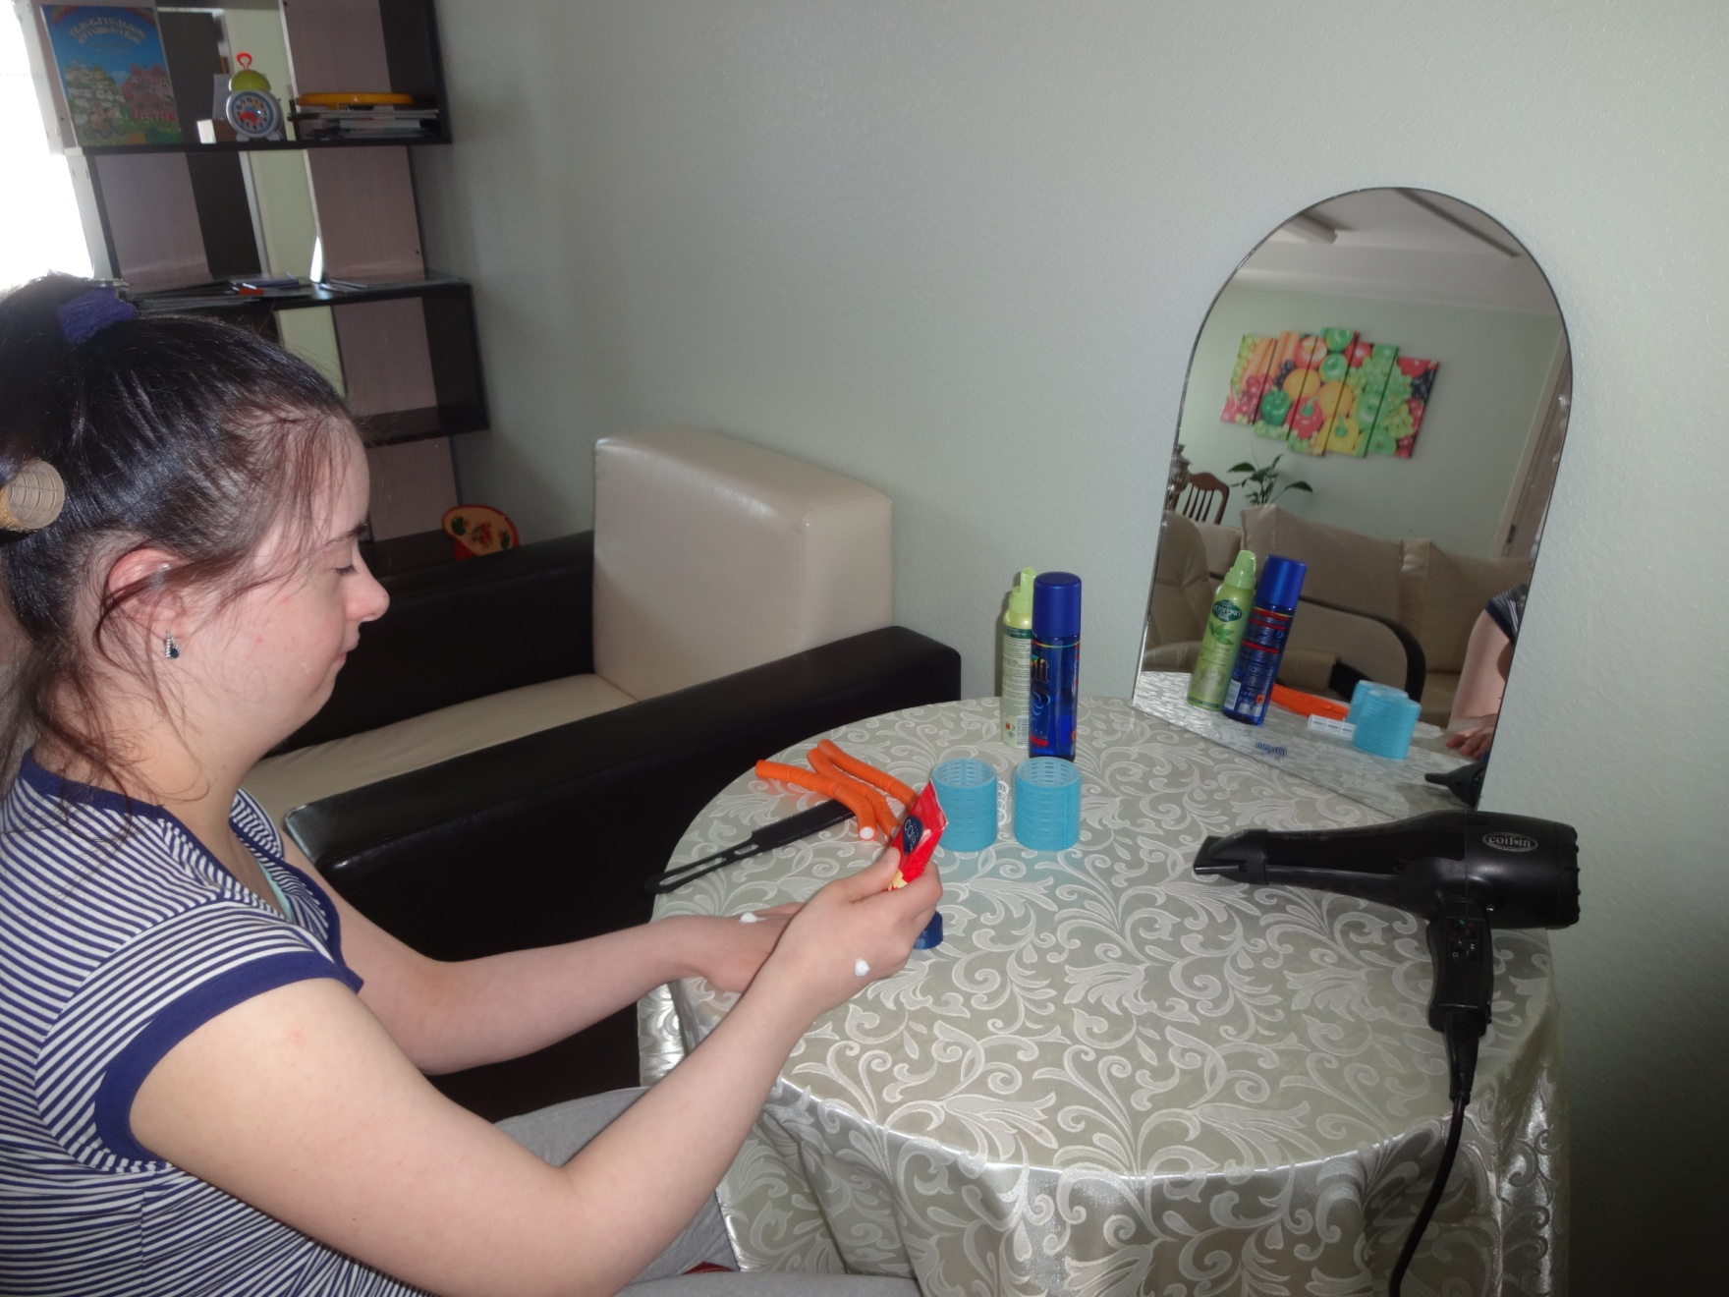
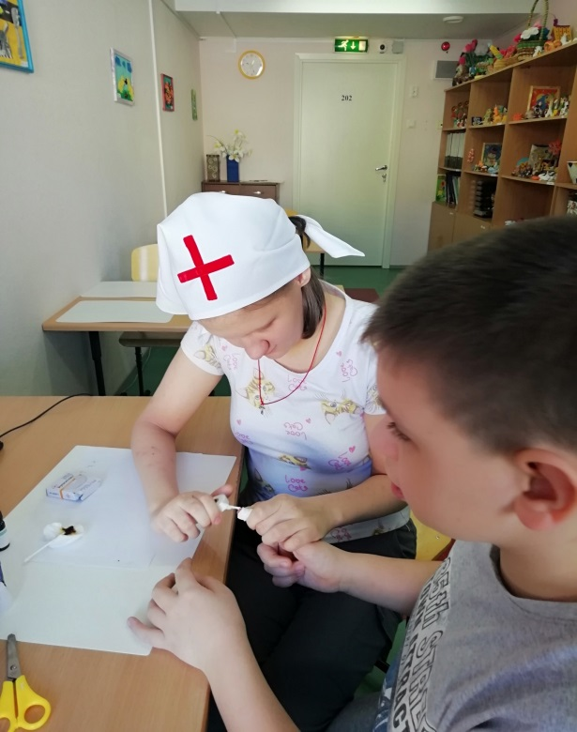
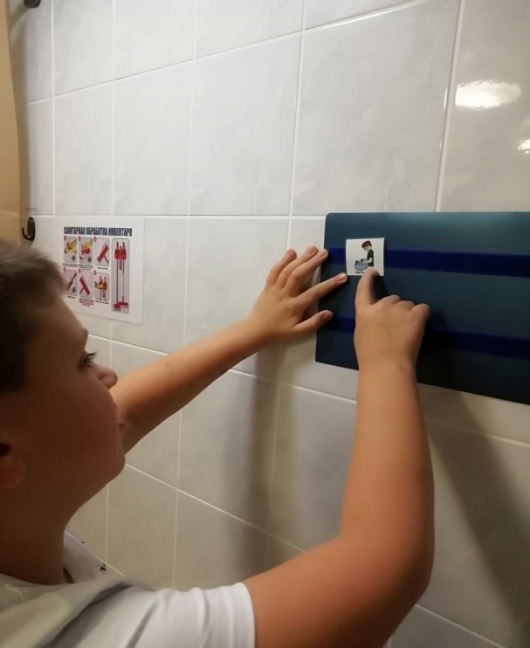

Slide 10
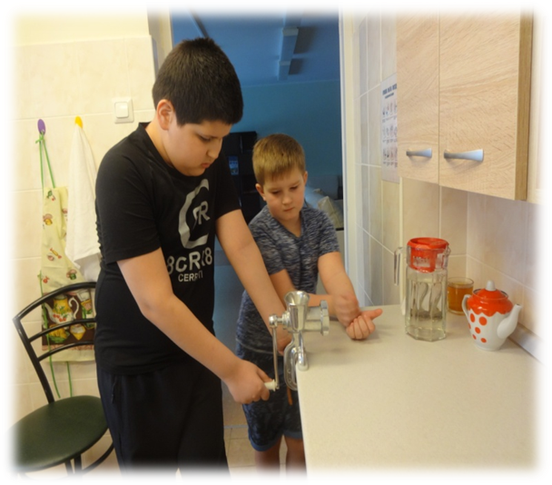
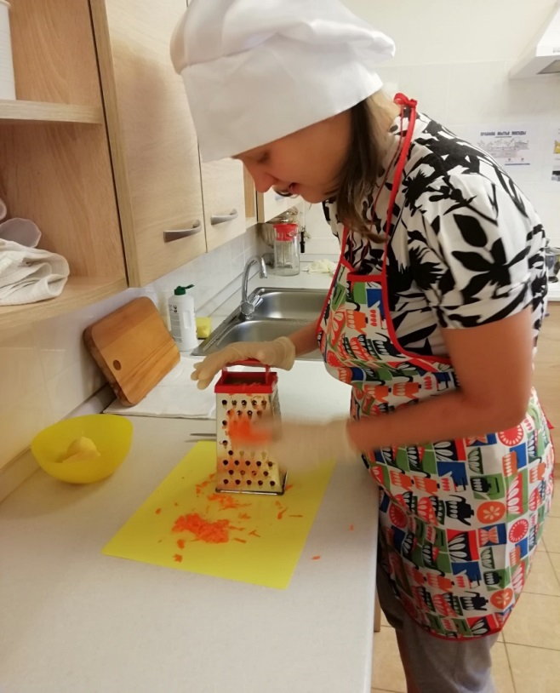
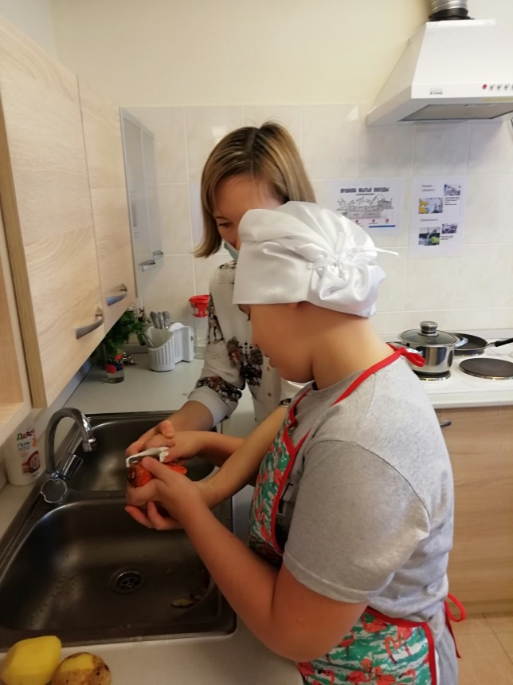
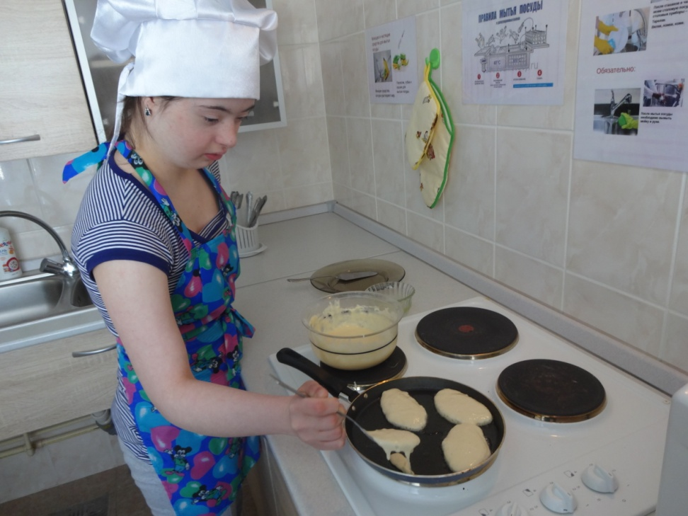

Slide 11
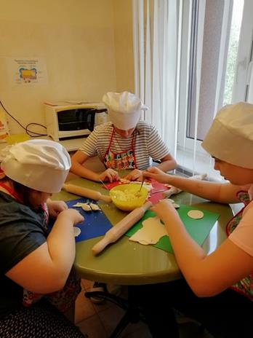
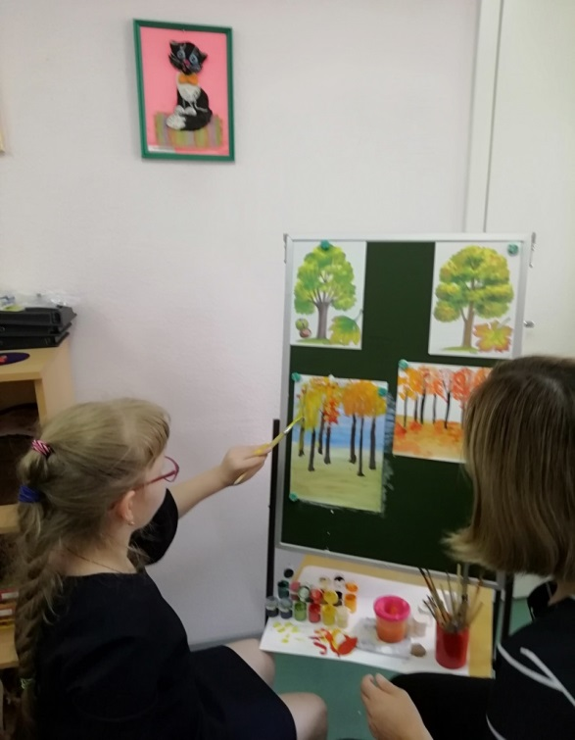
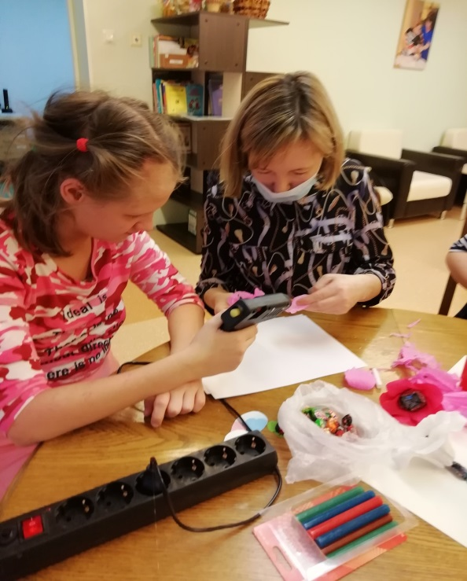
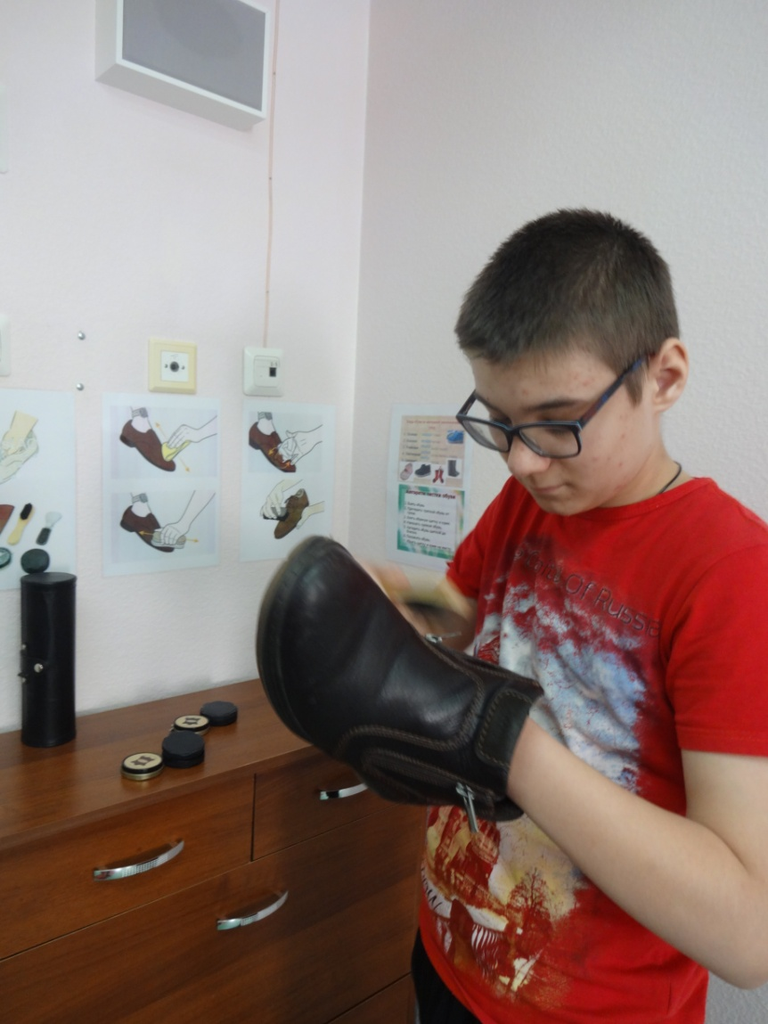

Slide 12
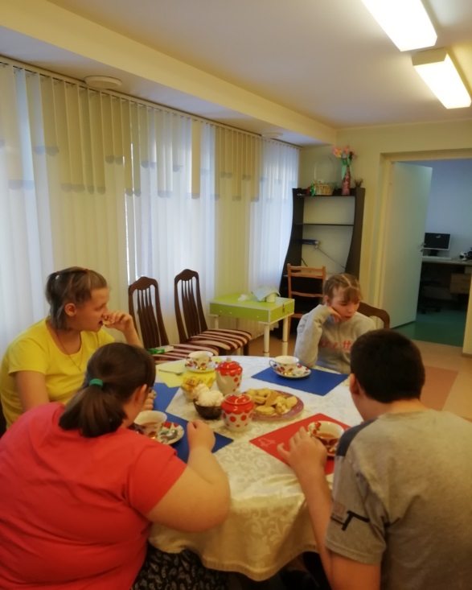
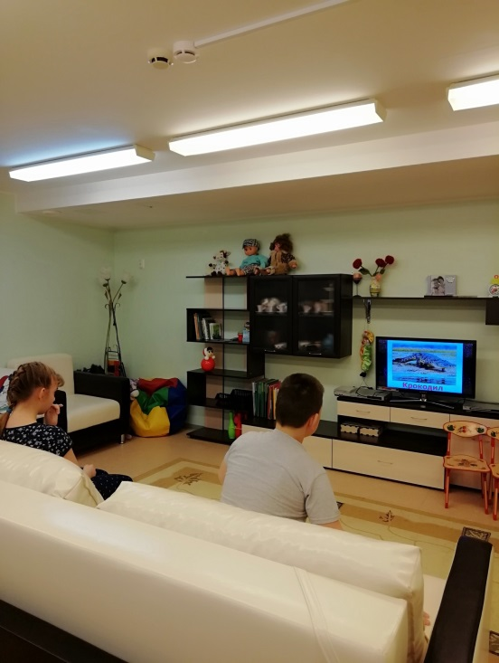
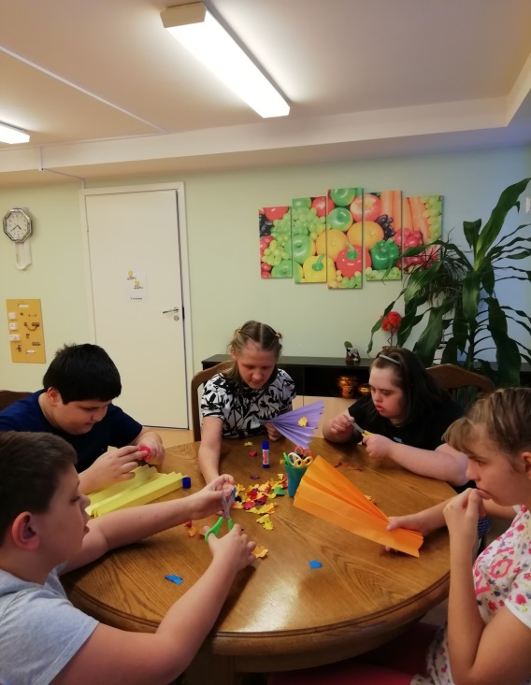
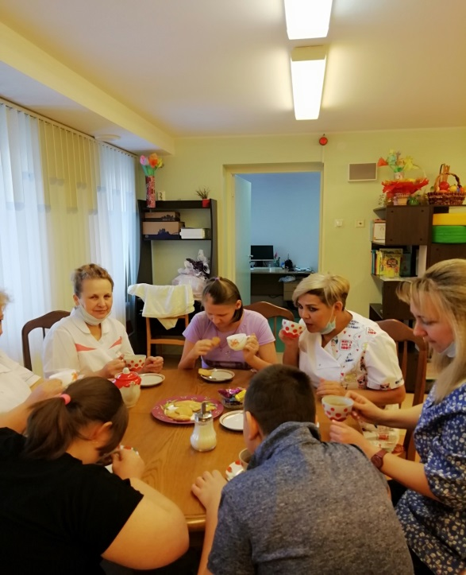
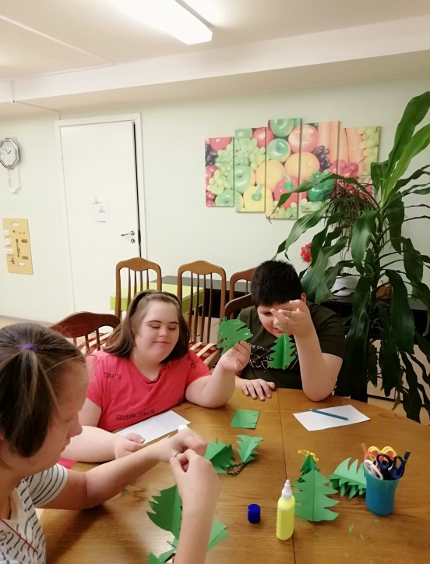
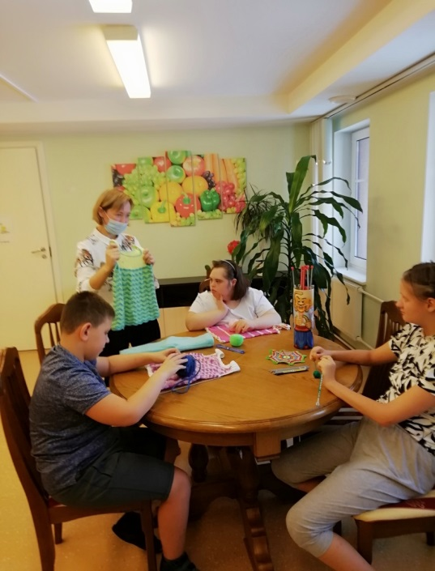

Slide 13
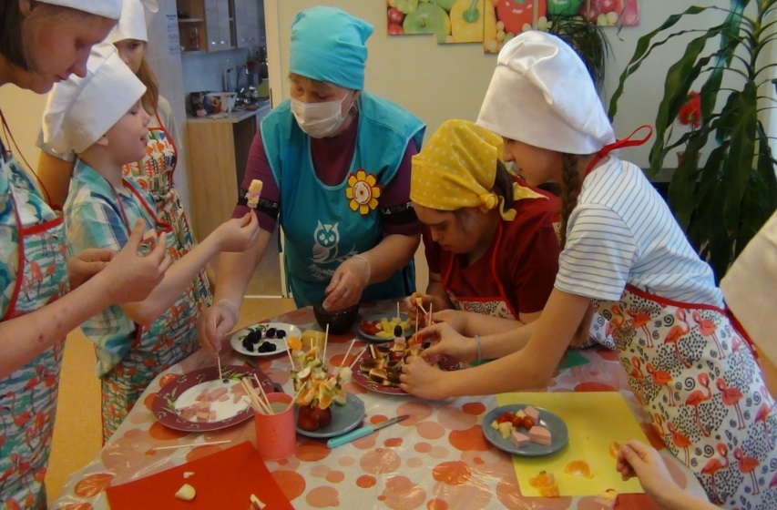
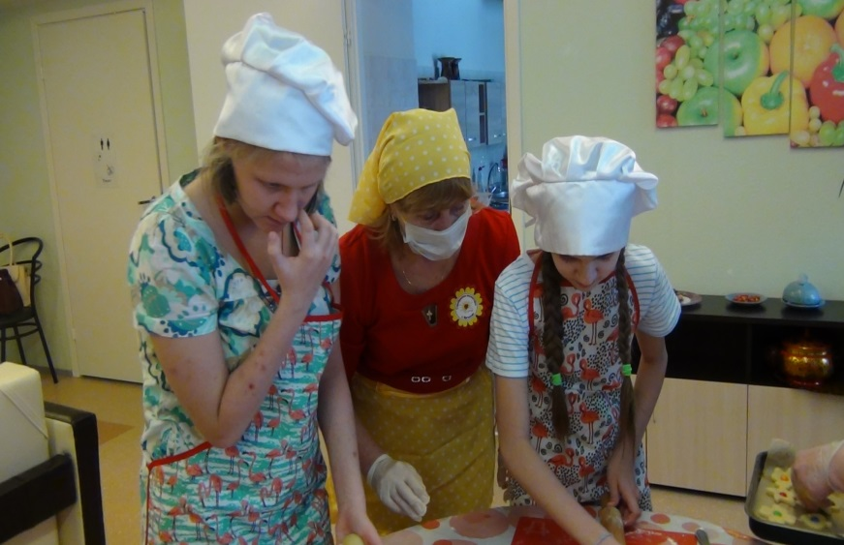
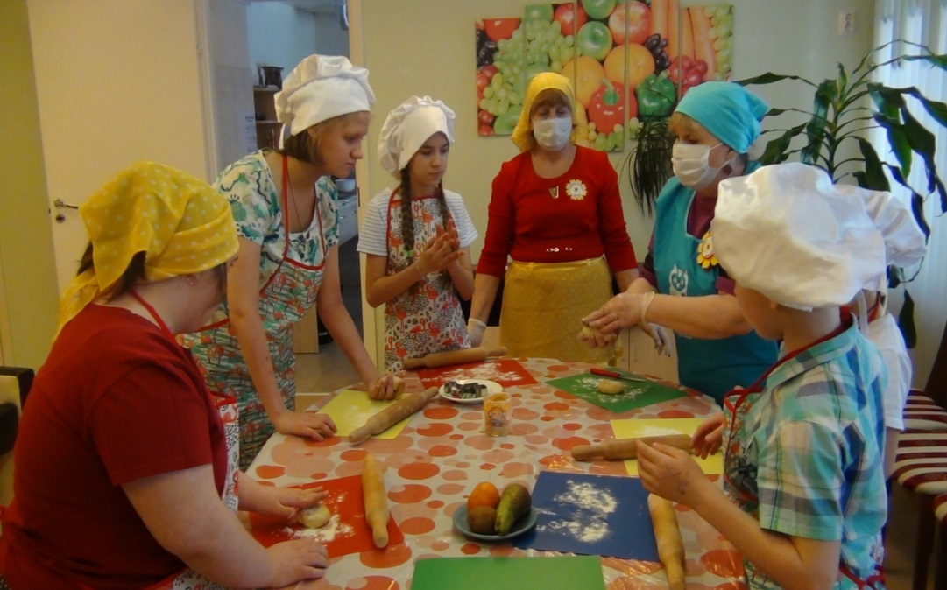

Slide 14
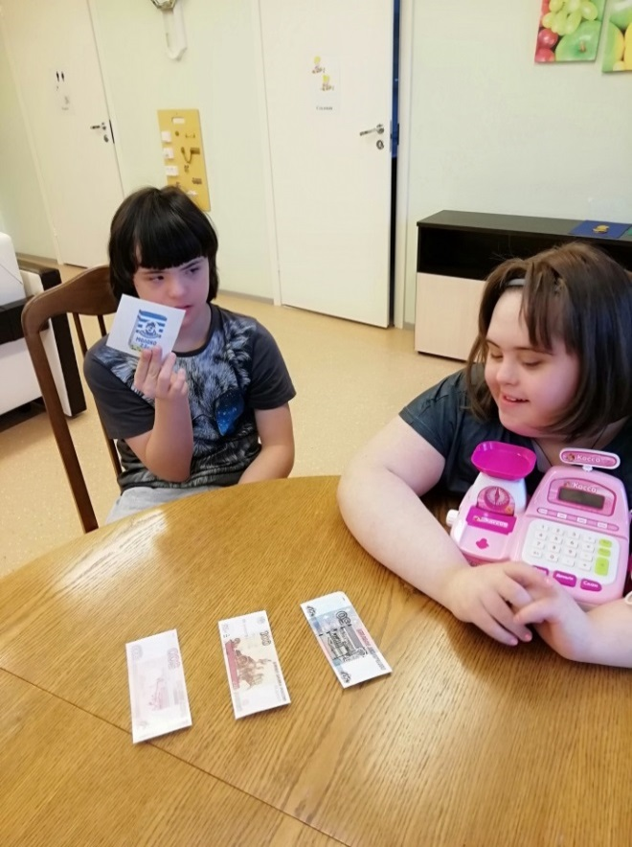
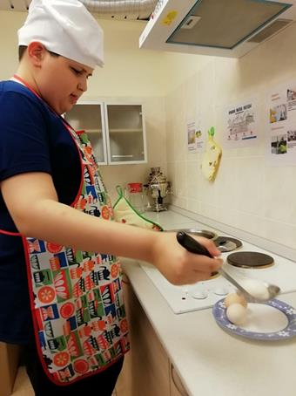
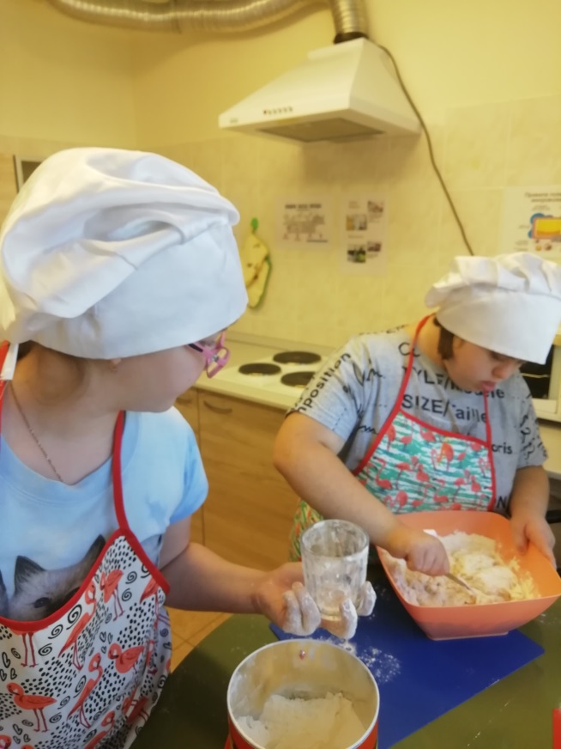
Обучение навыкам самостоятельного и сопровождаемого проживания прошли 28 несовершеннолетних с ментальными нарушениями.
Положительная динамика – 19 детей (высокий уровень овладения навыками самостоятельного проживания у 3 девочек и 1 мальчика старше 15 лет),
слабоположительная динамика – 9 детей
Скан приказа

Slide 15
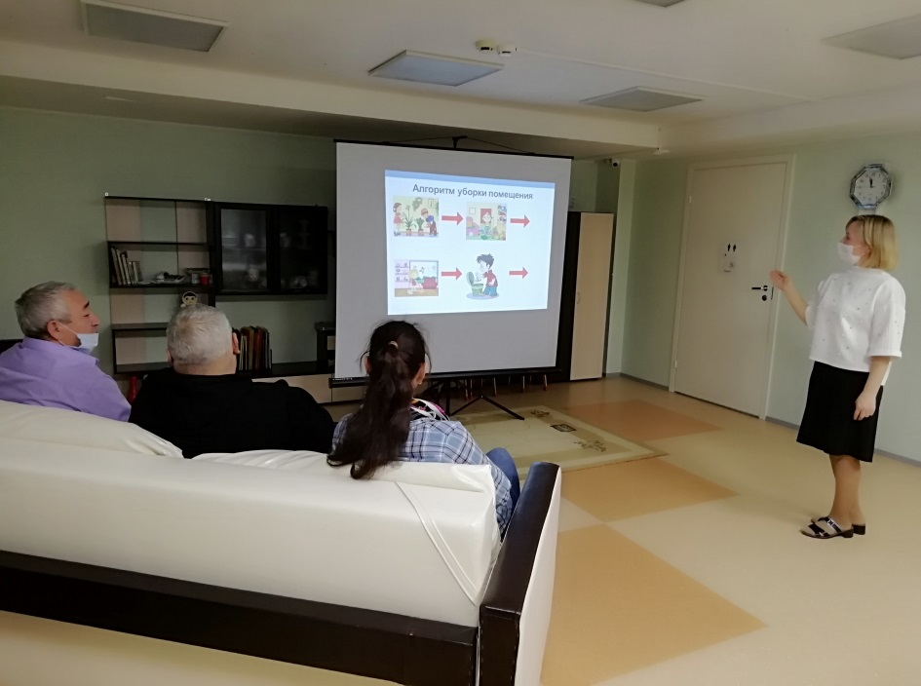
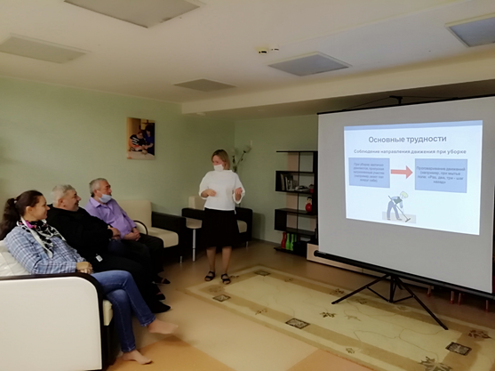

Slide 16
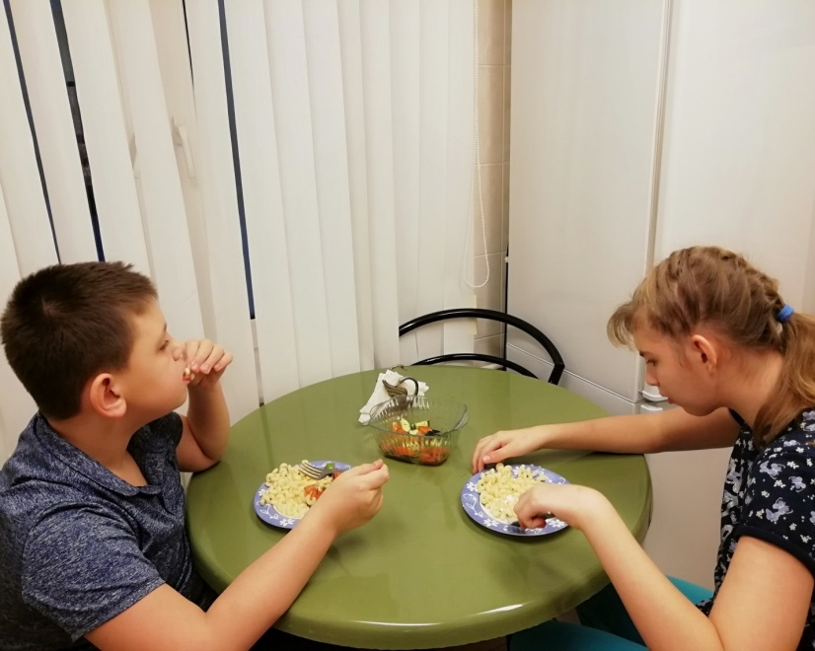
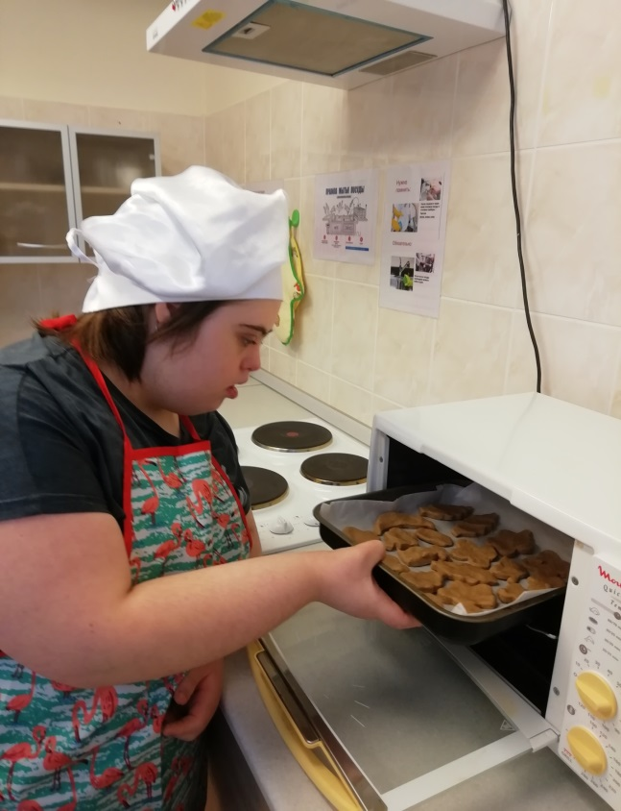
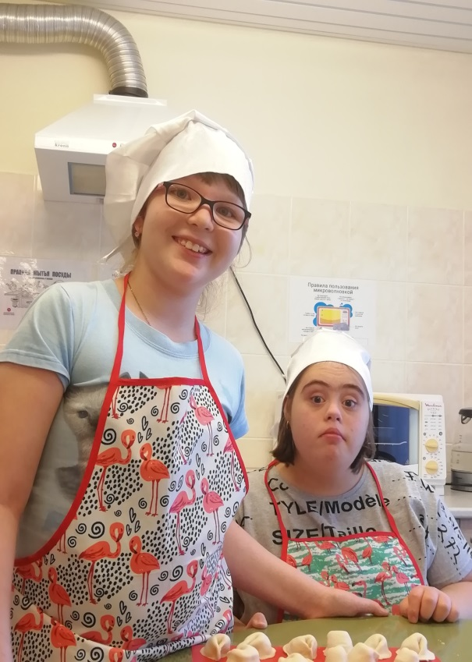
Спасибо
за внимание!!!

